Slide 1

REPUBLIQUE DEMOCRATIQUE DU CONGO
MINISTÈRE DE LA SANTÉ PUBLIQUE, HYGIÈNE ET PRÉVENTION
RADIOPROTECTION DANS LE MILIEUX HOSPITALIER
Situation et défis
MPOYI Jotham
Expert en Radiologie et imagerie médicale
Département imagerie médicale et radiothérapie/Min de la Santé RDC
MAI 2024

Slide 2

PLAN DE LA PRESENTATION
I : INTRODUCTION
II: INTERACTION DES RAYONNEMENTS AVEC LA MATIERE ET EFFETS BIOLOGIQUES
III: LA RADIOPROTECTION EN MILIEUX SITUATION EN LA RDC
IV: DEFIS DE LA RADIOPROTECTION AUX MILIEUX HOSPITALIERS EN RDC
Conclusions

Slide 3
I. INTRODUCTION

Slide 4
La radioprotection: désigne l’ensemble des mesures prises pour assurer la protection de l’homme et de l’environnement contre les effets néfastes liés à l’utilisation des rayonnements ionisant
Rayonnement ionisant (R.I) un ennemi?
Ami-Ennemi?

Slide 5
II. INTERACTION DES RAYONNEMENTS AVEC LA MATIERE ET EFFETS BIOLOGIQUES

Slide 6
Interaction des rayonnements avec la matière: réaction d’un rayonnement après contact avec les atomes qui composent la matière
L’étude de l’interaction ou de l’atténuation des rayonnements ionisants est d’un grand intérêt théorique et pratique en Santé
Ils cèdent leur énergie en totalité ou en partie au milieu qu’ils traversent
La matière traversée subit des modifications dues au passage des radiations

Slide 7
Interaction des rayonnements avec la matière
1) Ionisation : é : arraché de sa couche
2) Excitation: é déplacé vers une couche périphérique
3) Absorption: Perte d’énergie du photon incident

Slide 8
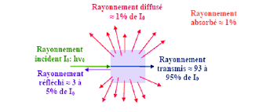
Interaction des rayonnements avec la matière

Slide 9
EFFETS BIOLOGIQUES
Les effets dus à l’exposition d’un organisme vivant au rayonnement ionisant sont variables
La réparation de l’ADN est exacte, ce qui a comme conséquence la survie de la cellule. Il n’y a donc pas d’effet sur l’organisme.
L’ADN ne réussit pas à se réparer et la cellule meurt. Si cela affecte seulement quelques cellules, l’effet peut passer inaperçu. Si toutefois plusieurs cellules sont détruites, il en résultera une pathologie tissulaire (nécrose des tissus).

Slide 10
EFFETS BIOLOGIQUES
La réparation a lieu, mais elle est incorrecte, ce qui peut mener à une mutation dans l’ADN. La cellule portant cette mutation, si elle n’est pas éliminée par le système immunitaire, peut mener à la formation d’un cancer ou causer une anomalie héréditaire, selon le type de cellules touchées

Slide 11
EFFETS BIOLOGIQUES
Les effets stochastiques (c’est-à-dire aléatoires): sont des effets qui apparaissent à long terme suivant une exposition chronique ou aiguë à de faibles doses des R.I. Ils résultent de l’altération génétique de cellules fonctionnelles qui, malgré leurs modifications (mutations), sont en mesure de se reproduire et éventuellement mener à l’apparition pathologies, voire des dizaines d’années, plus tard.
À ce jour, on considère qu’il n'y a pas de seuil minimal en dessous duquel les effets stochastiques ne peuvent pas apparaître

Slide 12
EFFETS BIOLOGIQUES
Les effets déterministes: sont des effets qui apparaissent à court terme (en général peu de temps après l’irradiation) suivant une exposition aiguë à des doses élevées de rayonnements (par exemple, à la suite d’exposition médicale d’importance). Ces effets résultent d’une trop grande perte de cellules dans un tissu. Les effets déterministes apparaissent seulement lorsqu’un seuil limite pour un tissu donné est atteint.
L’importance et la gravité de la manifestation de ces effets augmentent avec la dose reçue. Exemples d’effets : érythèmes, vomissements, perte des cheveux, etc

Slide 13
III. LA RADIOPROTECTION EN MILIEUX HOSPITALIER SITUATION DE LA RDC

Slide 14

MESURE DE LA RADIOPROTECTION DANS LES MILIEUX HOSPITALIERS
Bâtiments conformes aux normes
Qualité des équipements et de matériels
Utilisation des EPI
Justification de l’examen ou procédure thérapeutique
Utilisation de la dose la plus faible possible

Slide 15

LA RADIOPROTECTION DANS LES MILIEUX HOSPITALIERS SITUATION DE LA RDC
Collaboration intersectorielle
la Loi n°017/2002 du 16 octobre 2002 portant dispositions relatives à la protection contre les dangers de Rayonnements ionisants et à la protection physique des matières et des installations nucléaires;
le Décret n"051022 du 29 mars 2005 portant règlementation de la protection contre les dangers de Rayonnements ionisants ;

Slide 16
LA RADIOPROTECTION DANS LES MILIEUX HOSPITALIERS SITUATION DE LA RDC
Arrêté Interministériel n°058/MlN.RSIT/CAB.MIN/HM/2018 et n'1250lCABl MIN/S/017lGmclCAJ/OWE/2O18 du 06 juillet 2018 portant règlementation des expositions médicales des patients aux Rayonnements ionisants ;
Arrêté Interministériel n°59/MIN.RST/CAB.MIN/HM/2018 et N°1250/CAB/ MIN/S/O18/Gmc/CAJ/OWE/2018 du 06/07/2018 portant fixation de la tarification des autorisations et inspections des activités ou pratiques utilisant des sources de rayonnements ionisants dans le secteur de la Santé Publique en République Démocratique du Congo;
Protocole d'accord de collaboration sur les pratiques et activités médicales utilisant des sources de rayonnements ionisants

Slide 17
LA RADIOPROTECTION DANS LES MILIEUX HOSPITALIERS SITUATION DE LA RDC
Sur le terrain :
Textes règlementaires pas assez vulgarisés
Plus de 70% Cabinet/service de radiologie sont dans des conditions non optimale, exposant le public à l’exposition médicale aux R.I non justifiée car construit en briques ordinaires n’étant même pas couvert par le plomb
Equipements vétustes
l’absence des équipements de radioprotection. Seuls un tablier plombé et un paravent plombé sont disponibles dans les services

Slide 18
Iv. DEFIS DE LA RADIOPROTECTION EN MILIEU HOSPITALIER EN RDC

Slide 19
VULGARISATION DES TEXTES REGLEMENTAIRES
ORGANISER REGULIEREMENT LES INSPECTION SUR TOUTE L’ETENDUE DU TERRITOIRE

Slide 20
cc
CONCLUSION

Slide 21
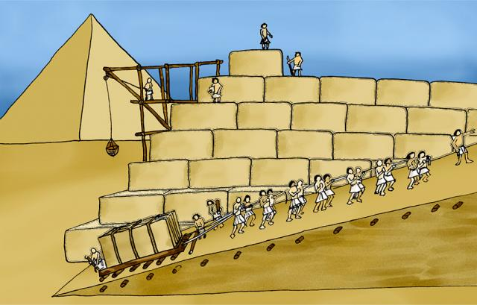
Merci pour votre aimable attention!

